Slide 1
读书分享：《重构·改善既有代码的设计》
记一个月的读书收获
周天呈 11.29

Slide 2
前言
第一部分
被誉为软件工程领域的超级经典巨著，与另一巨著《设计模式》并称“软工双雄”。

Slide 3

前言
Martin Flower在《重构》中有一句经典的话："任何一个傻瓜都能写出计算机可以理解的程序，只有写出人类容易理解的程序才是优秀的程序员。“
那么，我们如何写出人类容易理解的程序呢？

Slide 4
前言
什么是重构？
在不改变软件可观察行为的前提下改善其内部结构。“不改变软件行为”是重构最基本的要求，“改进程序的内部结构”是重构的最终目的。重构是一种经千锤百炼形成的有条不紊的程序整理方法，可以最大限度地减少整理过程中引入错误的概率。本质上说，重构就是在代码写好之后改进它的设计。
名词：对软件内部结构的一种调整，目的是在不改变软件可观察行为的前提下，提高其可理解性，降低其修改成本。
动词：使用一系列重构手法，在不改变软件可观察行为的前提下，调整其结构。

Slide 5
前言
为什么要重构？
从前，有位咨询顾问造访客户调研其开发项目。系统核心是个类继承体系，顾问看了开发人员所写的一些代码。他发现整个体系相当凌乱，上层超类对于系统的运作做了一些假设，下层子类实现这些假设。但是这些假设并不适合所有子类，导致覆写(override)工作非常繁重。只要在超类做点修改，就可以减少许多覆写工作。
在另一些地方，超类的某些意图并未被良好理解，因此其中某些行为在子类内重复出现。还有一些地方，好几个子类做相同的事情，其实可以把它们搬到继承体系的上层去做。
这位顾问于是建议项目经理看看这些代码，把它们整理一下，但是经理并不热衷于此，毕竟程序看上去还可以运行，而且项目面临很大的进度压力。于是经理说晚些时候再抽时间做这些整理工作。
顾问也把他的想法告诉了在这个继承体系上工作的程序员，告诉他们可能发生的事情。程序员都很敏锐，马上就看出问题的严重性。他们知道这并不全是他们的错，有时候的确需要借助外力才能发现问题。程序员立刻用了一两天的时间整理好这个继承体系，并删掉了其中一半代码，功能毫发无损。他们对此十分满意，而且发现在继承体系中加入新的类或使用系统中的其他类都更快、更容易了。

Slide 6
前言
为什么要重构？
项目经理并不高兴。进度排得很紧，有许多工作要做。系统必须在几个月之后发布，而这些程序员却白白耗费了两天时间，干的工作与要交付的多数功能毫无关系。原先的代码运行起来还算正常，他们的新设计看来有点过于追求完美。项目要交付给客户的，是可以有效运行的代码，不是用以取悦学究的完美东西。顾问接下来又建议应该在系统的其他核心部分进行这样的整理工作，这会使整个项目停顿至二个星期。所有这些工作只是为了让代码看起来更漂亮，并不能给系统添加任何新功能。
你对这个故事有什么感想?你认为这个顾问的建议(更进一步整理程序)是对的吗?你会遵循那句古老的工程谚语“如果它还可以运行，就不要动它。”吗？?我必须承认自己有某些偏见，因为我就是那个顾问。六个月之后这个项目宣告失败，很大的原因是代码太复杂，无法调试，也无法获得可被接受的性能。后来，项目重新启动，几乎从头开始编写整个系统， Kent Beck受邀做了顾问。他做了几件迥异以往的事，其中最重要的一件就是坚持以持续不断的重构行为来整理代码。
当对象技术成为老生常谈之后——尤其在Java编程语言之中，新的问题也在软件开发社区中浮现了出来。缺乏经验的开发人员完成了大量粗劣设计，获得的程序不但缺乏效率，也难以维护和扩展。渐渐地，软件系统专家发现，与这些沿袭下来的、质量不佳的程序共处，是多么艰难。对象专家运用许多技术来改善既有程序的结构完美性与性能，已有数年之久。

Slide 7
前言
为什么要重构？
重构改进软件设计（Design）
重构使软件更容易理解（Maintain）
重构帮助找到bug（Debug）
重构提高编程速度（Efficiency）

Slide 8
前言
何时重构？
三次法则：事不过三，三则重构。（第三次再做类似的事会产生反感）
（1）添加功能时重构（New Feature），为了帮助我理解我需要修改的代码，为了帮助我轻松添加我所需要的特性。
（2）修补错误时重构（Bug Fix），多半是为了让代码更具可读性。
（3）复审代码时重构（Code Review），复审别人代码时根据重构提建议，类似discussion。
何时不重构？
（1）既有代码太混乱，且不能正常工作，需要重写而不是重构。重构前提是代码必须起码能在大部分情况下正常运作，若满是错误根本无法稳定运行，就没有重构的必要了。
（2）项目接近最后期限时，应该避免重构。

Slide 9
重新组织函数
第二部分

Slide 10
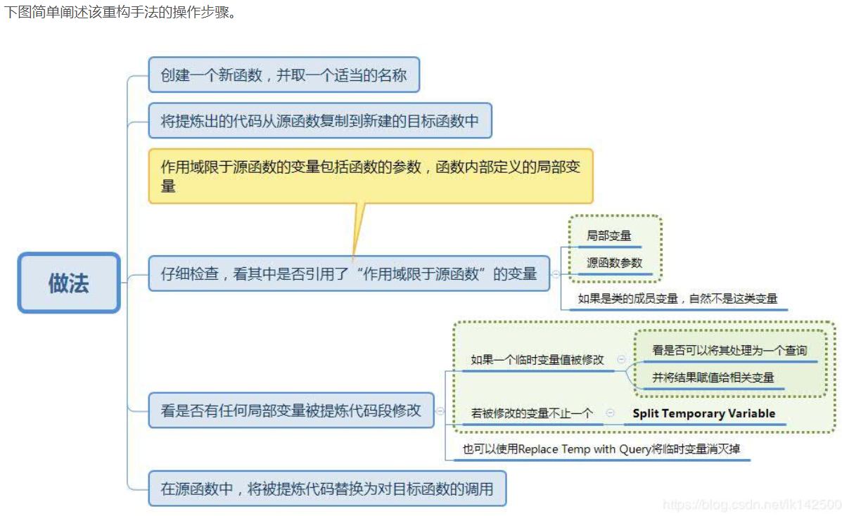
重新组织函数
Extract Method（提炼函数）
Extract Method其实很简单，就是把在原来函数的内部的那些语句抽离出来，然后放到一个独立的目标小函数中去，然后在原来函数中的地方修改成对目标函数的调用就可以。
注意：根据函数意图来命名（以“做什么”来命名，而不是以“怎么做”来命名）

Slide 11
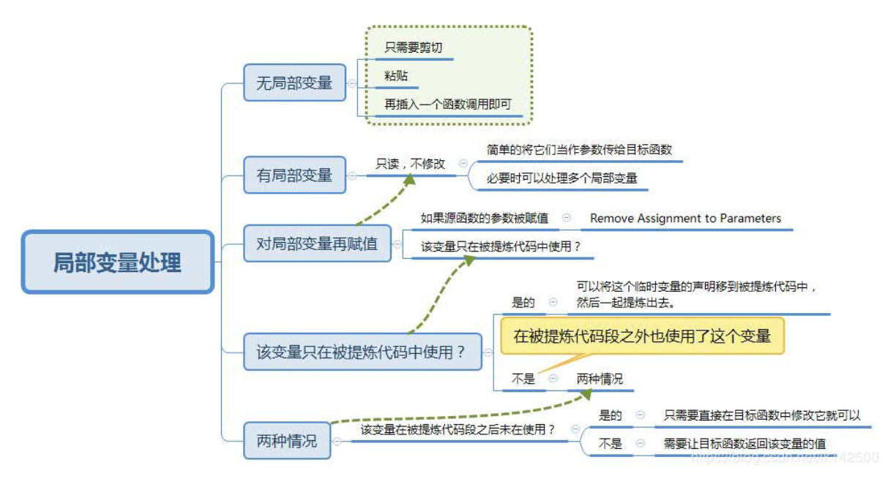
重新组织函数
Extract Method（提炼函数）
总结局部变量的处理的过程如下：

Slide 12
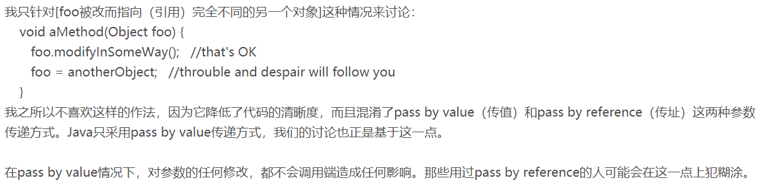
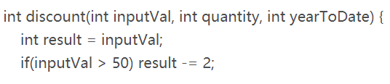

重新组织函数
Extract Method（提炼函数之局部变量）
首先如果发现局部变量被赋值了，这种情况下想完成提炼函数，应该使用
Remove Assignment to Parameters(移除对参数的赋值动作) ：1 建立一个临时变量，把待处理的参数值赋予它。2 以[对参数的赋值动作]为界，将其后所有对此参数的引用点，全部替换为[对此临时变量的引用动作]。3 修改赋值语句，使其改为对新建之临时变量赋值。4 测试

Slide 13
重新组织函数
Extract Method（提炼函数之局部变量）
总结局部变量的处理的过程如下：

Slide 14
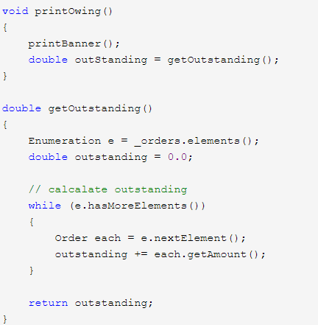
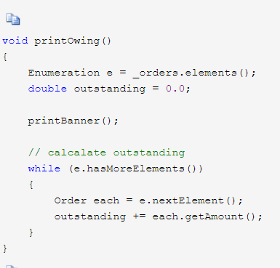
重新组织函数
Extract Method（提炼函数之局部变量）
局部变量只在被提炼函数中使用

Slide 15
重新组织函数
Extract Method（提炼函数之局部变量）
总结局部变量的处理的过程如下：

Slide 16
重新组织函数
Extract Method（提炼函数之多个局部变量）
这时候，你可能会问：“如果需要返回的变量不止一个，又该怎么办？”
临时变量往往为数众多，甚至会使提炼工作举步维艰。这种情况下，我会尝试先运用 Replace Temp with Query（以查询取代临时变量）减少临时变量。如果即使这么做了提炼依旧困难重重，我就会动用 Replace Method with Method Object（以函数对象取代函数），这个重构手法不在乎代码中有多少临时变量，也不在乎你如何使用它们。

Slide 17
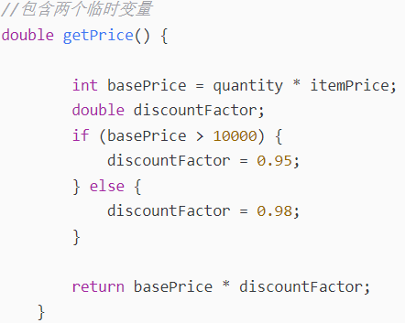
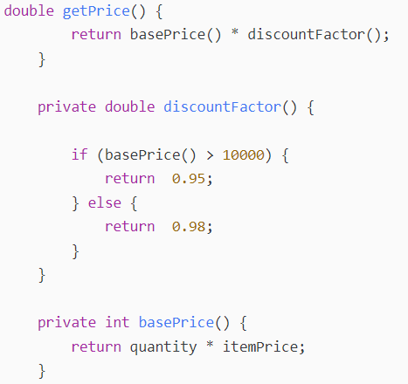
重新组织函数
Replace Temp with Query（以查询取代临时变量）
前提是你的程序以一个临时变量保存某一表达式的运算结果。表示你用查询来替换临时变量本身，临时变量对于函数来说是只有当前函数可见的，如果你在同类的别的地方要用到这个变量你就必须重新写表达式来获取这个变量，这样的话你就会在不经意间让你的函数变得复杂起来，所以如果你想要使用Extract Method,那么Replace Temp with Query是必不可少的一个步骤。

Slide 18
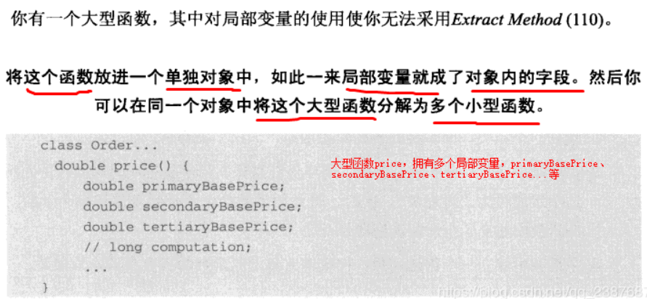
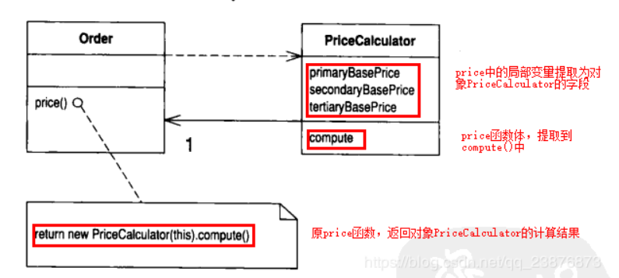
重新组织函数
Replace method with method object（以函数对象取代函数）
这个重构手法不在乎代码中有多少临时变量，也不在乎你如何使用它们。

Slide 19
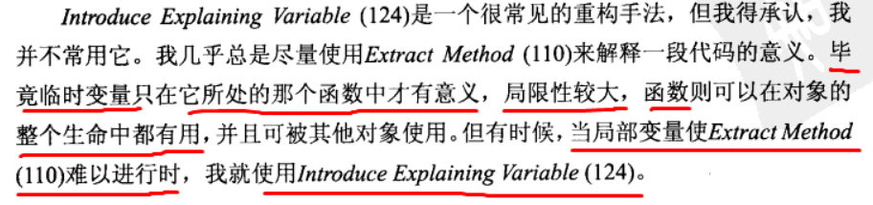
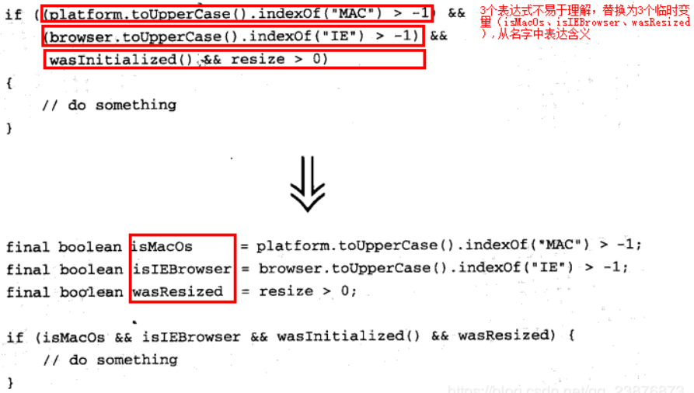
重新组织函数
Introduce Explaining Variable(引入解释性变量)
场景：你有一个复杂的表达式
做法：将该复杂表达式（或者其中的一部分）的结果放进一个临时变量里，以此变量名称来解释表达式用途。
动机：表达式可能非常复杂而难以阅读。这种情况下，临时变量可以帮助你将表达式分解为比较容易管理的形式。

Slide 20
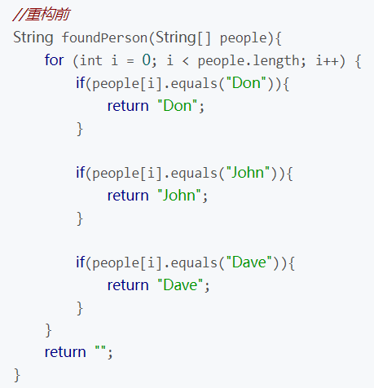
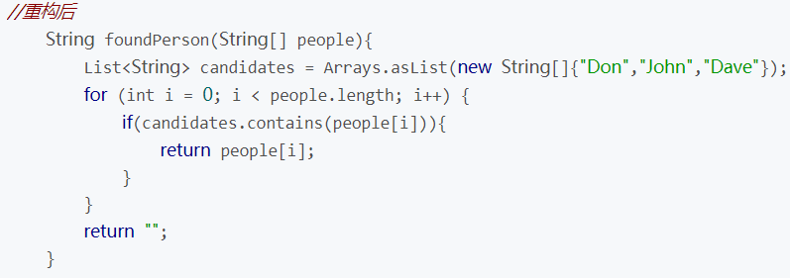
重新组织函数
Substitute Algorithm（替换算法）
发现：你想要把某个算法替换为另一个更清晰的算法。
解决：将函数本体替换为另一个算法。

Slide 21
重新在对象之间搬移特性
第三部分

Slide 22
重新在对象之间搬移特性
在对象的设计过程中，“决定把责任放在哪儿”即使不是最重要的事，也是最重要的事之一。在这种情况下，可以运用重构改变自己原先的设计。常常我只需要使用 Move Method(搬移函数)和 Move Field(搬移字段)简单地移动对象行为，就可以解决这些问题。如果这两个重构手法都需要用到，我会首先使用 Move Field(搬移字段)，再使用 Move Method(搬移函数)类往往会因为承担过多责任而变得臃肿不堪。这种情况下，我会使用 ExtractClass(提炼类)将一部分责任分离出去。如果一个类变得太“不负责任”，我就会使用Inline Class(将类内联化)将它融入另一个类。如果一个类使用了另一个类，运用 Hide Delegate(隐藏“委托关系”)将这种关系隐藏起来通常是有帮助的。有时候隐藏委托类会导致拥有者的接口经常变化，此时需要使用 Remove Middle Man(移除中间人)。只有当我不能访问某个类的源码，却又想把其他责任移进这个不可修改的类时，我才会使用这两个重构手法。如果我想加入的只是一或两个函数，就会使用Introduce Foreign Method(引入外加函数)，如果不止一两个函数，就使用Introduce Local Extension(引入本地扩展)。

Slide 23
重新在对象之间搬移特性
Move Method(搬移函数) （坏味道代码—狎昵关系）
如果一个类中某个方法，经常被其他类使用（比自身使用的次数还多），或者这个方法本身不适合这个类，可以考虑把这个方法搬移到更适合他的类中。注：搬移字段类似。
Inline Class(将类内联化)（坏味道代码—中间人、散弹式修改）
如果某个类没有做太多事情。将这个类的所有特性搬移到另一个类中，然后移除原类。（运用 Move Method （搬移函数）和Move Field （搬移字段），将源类的特性全部搬移到目标类。）
Introduce Foreign Method(引入外加函数)（坏味道代码—不完美的库类）
你需要为提供服务的类增加一个函数，但你无法修改这个类。在客户类中建立一个函数，并以第一参数形式传入一个服务类实例。（委托）
Introduce Local Extension(引入本地扩展)（坏味道代码—不完美的库类）
你需要为提供服务的类增加一个函数，但你无法修改这个类。建立一个新类，使他包含这些额外函数。再让这个扩展类成为源类的子类或包装类。（继承）

Slide 24
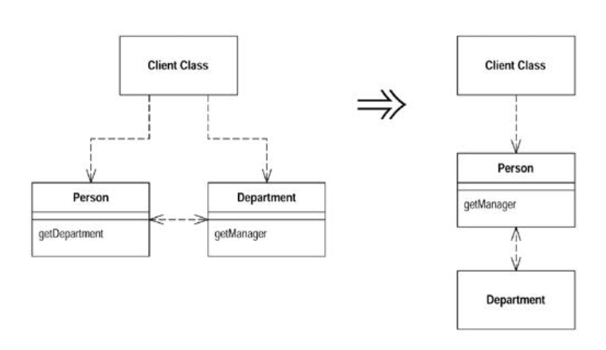
重新在对象之间搬移特性
Hide Delegate(隐藏委托关系) （坏味道代码—狎昵关系、过度耦合的消息链）
客户通过一个委托类来调用另一个对象，在服务类上建立客户所需的所有函数，用以隐藏委托关系。原因：如果某个客户先通过服务对象的字段得到另一个对象，然后调用后者的函数，那么客户就必须知晓这一委托对象。万一委托关系发生变化，客户也得相应变化。你可以在服务端放置一个简单的委托函数将委托关系隐藏起来，从而去除这种依存性。这么一来即便将来发生关系上的变化，变化将被限制在server中，不会涉及客户。总之，去除依赖使得变化比较容易进行。
注：一般来说隐藏委托关系是有帮助的，但是……

Slide 25
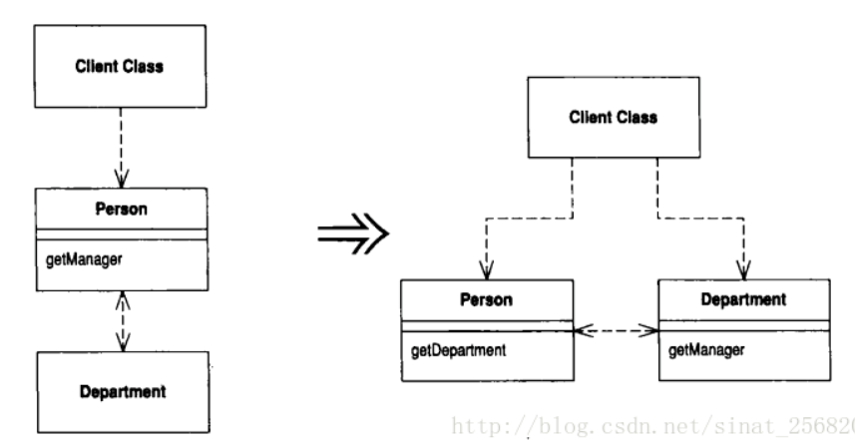
重新在对象之间搬移特性
Remove Middle Man（移除中间人）（坏味道代码—中间人）
在Hide Delegate（隐藏“委托关系”）的“动机”一节中讲到“封装受托对象”的好处。但是这层封装也是要付出代价的，他的代价就是：每当客户要是用受托类的新特性时，你就必须在服务端添加一个简单委托函数。随着受托类得特性（功能）越来越多，这过程会让你痛苦不已。服务类完全变成一个“中间人”，此时你就应该让客户直接调用受托类。很难说什么程度的隐藏才是合适的。你大可不必操心这个问题，因为你可以在系统运行过程中不断进行调整，出问题的地方修好就行了。

Slide 26
重新组织数据
第四部分

Slide 27
重新组织数据
面向对象语言有一个很有用的特征:除了允许使用传统语言提供的简单数据类型，它们还允许你定义新类型。不过人们往往需要一段时间オ能习惯这种编程方式。一开始你常会使用一个简单数值来表示某个概念。随着对系统的深入了解，你可能会明白，以对象表示这个概念，可能更合适。 Replace Value with Object(以对象取代数据值)让你可以将“哑”数据变成善表达的对象。如果你看到一个数组的行为方式很像一个数据结构，就可以使用 Replace Array with Object(以对象取代数组）把数组变成对象，从而使这个数据结构更清晰地显露出来。但这只是第一步，当你使用 Move Method(搬移函数)为这个新对象加入相应行为时，真正的好处才得以体现。魔法数一一也就是带有特殊含义的数字一一从来都是个问题。我还清楚记得，开始学习编程的时候，老师就告诉我不要使用魔法数。但它们还是不时出现。因此，只要弄清楚魔法数的用途，我就运用 Replace Magic Number with Symbolic Constant（以字面常量取代魔法数)将它们除掉，以绝后患。此外，还有Duplicate Observed Data（复制“被监视的数据”）、Encapsulate Field（封装字段）、Encapsulate Collection（封装集合）、Replace Record with Data Class（以数据类取代记录）、Replace Type Code with Class（以类取代类型码）。

Slide 28
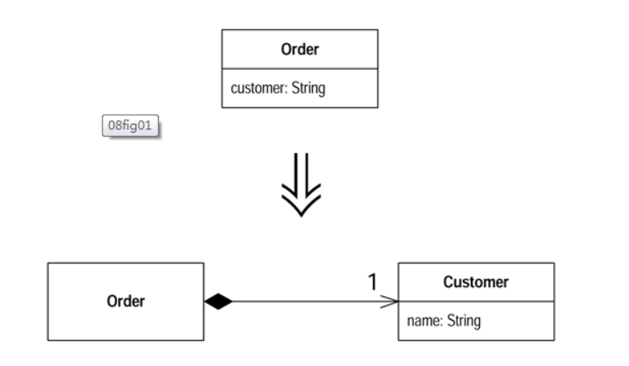
重新组织数据
Replace Data Value with Object（以对象取代数据值）
当你在一个类中使用字段的时候，发现这个字段必须要和其他数据或者行为一起使用才有意义。你就应该考虑把这个数据项改成对象。在开发初期，我们对于新类中的字段往往会采取简单的基本类型形式来保存，但随着我们开发进度的增加，这些简单的数据项就不再那么简单了。比如一开始你会使用一个字符串来表示一串电话号码，但是随后你会发现，这个电话号码已经变的不再纯粹，它可能还需要“格式化”，“抽取取号”等特殊行为。一开始你可能会不以为意，觉得这个数据项就这么一两个，不会对你造成影响。但重复代码和依恋情结这两个坏味道会很快就散发出来。什么样的行为就应该放在什么样的类中，当这些坏味道出现的时候你就应该将数据值改为对象了。

Slide 29
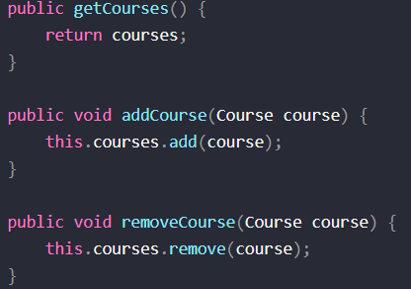
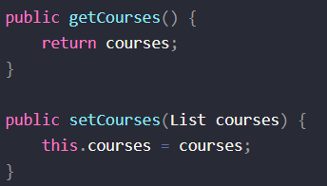
重新组织数据
Encapsulate Collection（封装集合）（坏味道代码—纯稚的数据类）
动机：对象类中有一个方法返回一个可直接操作的集合，集合的取值方法不应该返回集合自身，这会让调用者可以直接修改集合。如果你做到以上数点,集合(collection)就被很好地封装起来了,这便可以降低群集拥有者(class)和用户之间的耦合度.
对象中的集合不应该有一个可以直接设置的 setter 方法，而应该提供对应 add/remove 元素的方法。

Slide 30
简化条件表达式
第五部分
本章主要讲的是，对条件逻辑的一些重构手法。

Slide 31
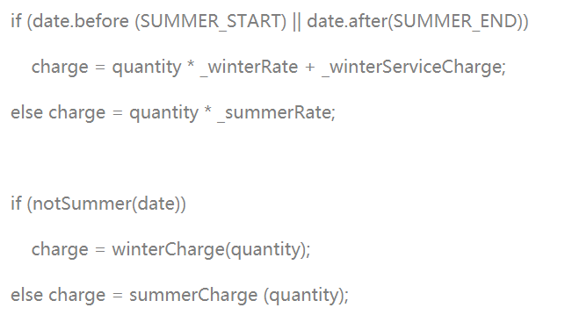
简化条件表达式
Decompose Conditional(分解条件表达式)
1.场景：你有一个复杂的条件（if-then-else）语句。
2.手法：从if、then、 else三个段落中分别提炼出独立函数。
Consolidate Conditional Expression(合并条件表达式)
Consolidate Duplicate Conditional Fragments(合并重复的条件片段)
Remove Control Flag(移除控制标记)
手法：以break、continue语句或者return语句取代控制标记。提升代码可读性。
Replace Conditional with Polymorphism(以多态取代条件表达式)

Slide 32
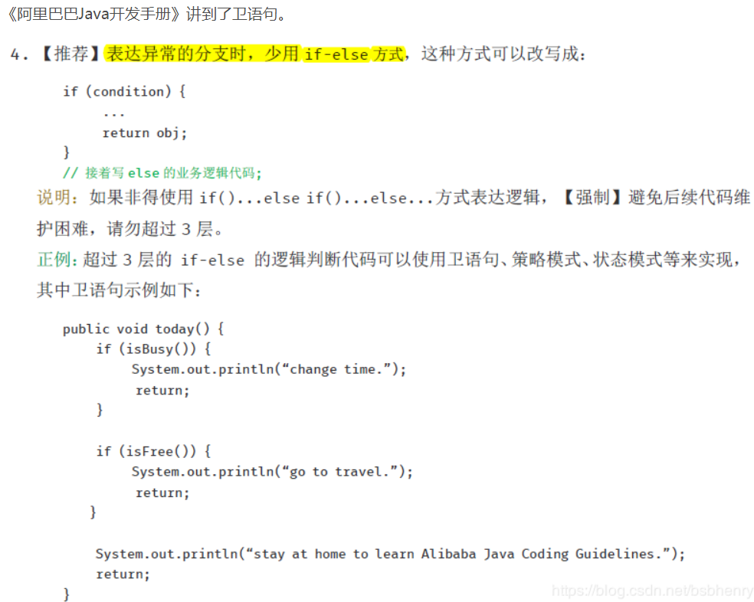
简化条件表达式
Replace Nested Conditional with Guard Clauses(卫语句取代嵌套条件表达式)

Slide 33
简化函数调用
第六部分

Slide 34
简化函数调用
Separate Query from Modifier(将查询函数和修改函数分离)
1.场景：如果你遇到一个“既有返回值又有副作用”的函数，即如果一个函数既返回函数的状态值又修改对象的状态，就应该试着将查询动作从修改动作中分割出来。
2.手法：
（1）新建一个查询，令它返回的值与原函数相同。
（2）修改原函数，令它调用查询函数，并返回获得的结果。
（3）编译、测试。
（4）把调用原函数的代码改为独立地调用修改函数以及新的查询函数。
（5）将原函数的返回值改为void，并删掉所有return语句。
总结：修改业务不应和return同时出现在一个函数里。Return应该抽出到新写的查询函数里。

Slide 35
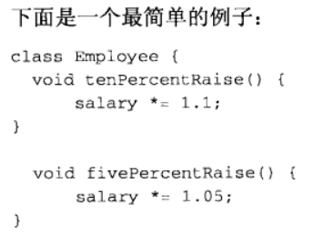
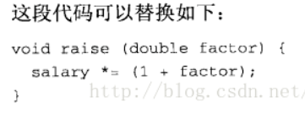
简化函数调用
Parameterize Method（令函数携带参数）
1.场景：两个函数做着类似的工作，但因少数几个值致使行为略有不同。这种情况下，你可以将这些个子分离的函数统一起来，并通过参数来处理那些变化情况，用以简化问题。这样的修改可以去除重复的代码，并提高灵活性，因为你可以用这个参数处理更多的变化情况。
2.手法：建立单一函数，以参数表达那些不同的值。
3.范例：

Slide 36


简化函数调用
Replace Constructor with Factory Method（用工厂方法取代构造方法）
1.场景：希望在对象创建时做到构建动作以外的其他事情，可以让工厂方法根据参数的不同类型，选择不同的创建行为。
2.手法：
（1）新建一个工厂函数，让它调用现有的构造函数
（2）将调用构造函数的代码改为调用工厂函数
（3）每次替换后，编译并测试
（4）将构造函数声明为private
（5）编译

Slide 37
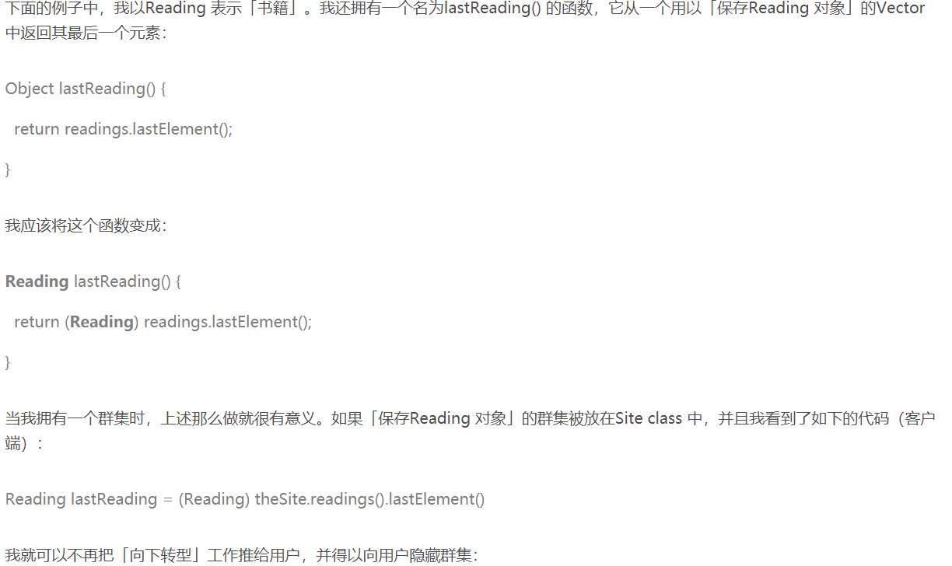


简化函数调用
Encapsulate Downcast（封装向下转型）
1.场景：某个方法返回的对象，需要由方法调用者执行向下转型。将向下转型的操作一次性封装到被调用方法中，防止方法每次被调用时都需要在调用端重复的使用向下转型。
2.案例：

Slide 38
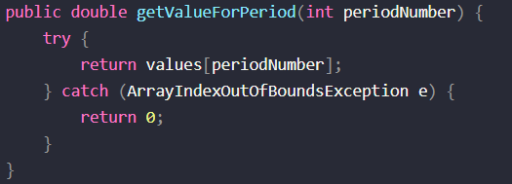
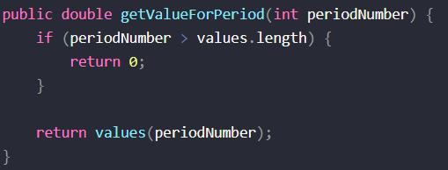
简化函数调用
Replace Exception with Test （用测试取代异常）
1.场景：对于一个可以被预先检查的条件，却使用了一个异常进行抛出。频繁的无选择的使用异常，会导致程序反馈十分不友好，对于能内部处理及预测的异常，应该通过正常手段去预防。
2.举例：

Slide 39
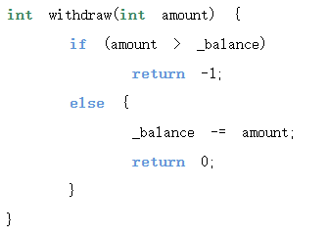
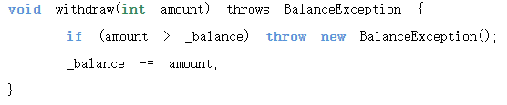
简化函数调用
Replace Error Code with Exception （以异常取代错误码）
某个函数返回一个特定的代码，用以表示某种错误情况。需要改用异常。
原因：和生活一样，计算机偶尔也会出错。一旦事情出错，你就需要有些对策。最简单的情况下，你可以停止程序运行，返回一个错误码。这种"软件自杀"选择的确是有好处的。如果程序崩溃代价很小，用户又足够宽容，那么就放心终止程序的运行好了。但如果你的程序比较重要，就需要以更认真的方式来处理…….
举例：

Slide 40
处理继承关系
第七部分

Slide 41
处理继承关系
Pull Up Field（字段上移）
两个子类拥有相同字段，将该字段移至超类。
Pull Up Method（函数上移）
有些函数，在各个子类中产生完全相同的结果，将该函数移动至超类。
Pull Up Constructor Body（构造函数本体上移）
你在各个子类中拥有一些构造函数，它们的本体几乎一致。在超类中新建一个构造函数，并在子类构造函数中调用它。
Push Down Method(函数下移)
超类中的某个函数只与部分（而非全部）子类有关，将这个函数移动到那些子类中去。
Push Down Field(字段下移)
超类中的某个字段只与部分（而非全部）子类有关，将这个字段移动到那些子类中去。

Slide 42
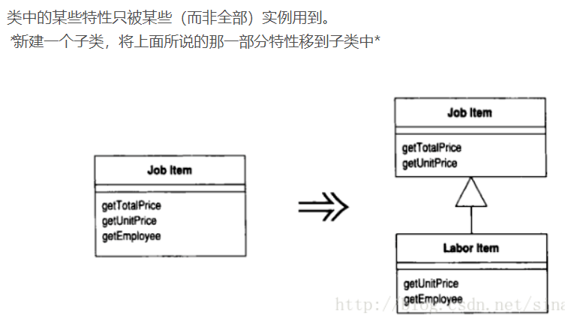
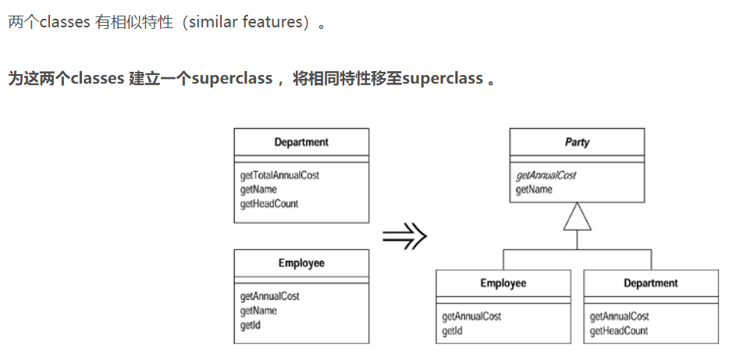
处理继承关系
Extract Subclass（提炼子类）与 Extract Superclass（提炼超类）（坏味道代码—被拒绝的馈赠）
注：处理继承关系中还有一个提炼接口也类似，将相同的子集提炼到一个独立的接口中。

Slide 43
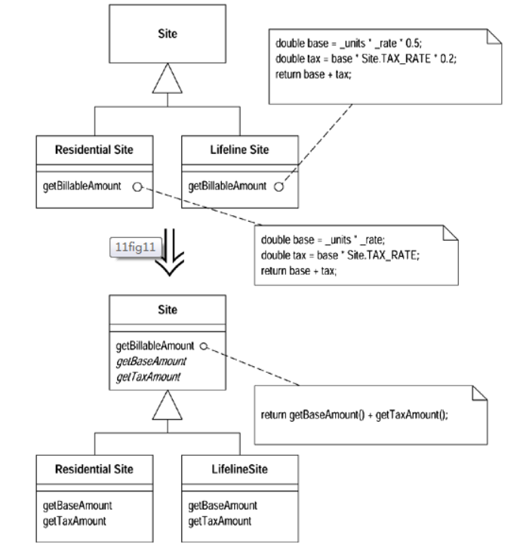
处理继承关系
Form Template Method（塑造模板函数）
你有一些子类，其中相应的某些函数以相同顺序执行类似的操作，但各个操作的细节上有所不同。将这些不同的操作细节分别放进独立函数中，并保持它们都有相同的签名，于是原函数也就变得相同了。然后将原函数上移至超类。
案例：
动机：继承是避免重复行为的一个强大工具。无论何时，只要你看见2个子类之中有类似的函数，就可以把它们提升到超类。但是如果这些函数并不完全相同该这么办?仍有必要尽量避免重复，但又必须保持这些函数之间的实质差异。
常见的一种情况是：2个函数以相同的顺序执行大致相近的操作，但是各操作不完全相同。这种情况可以将执行的序列移至超类，并借助多态保证各操作仍得以保持差异性。下我们这样的函数被称为Template Method（模板函数）。

Slide 44
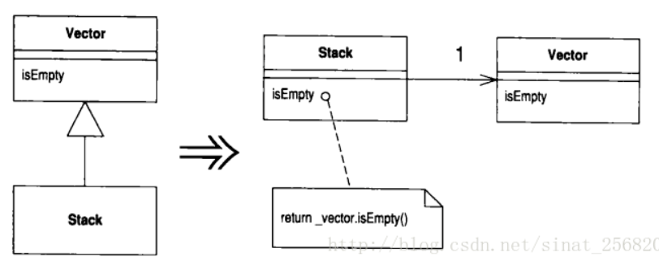
处理继承关系
Replace Inheritance with Delegation（以委托取代继承）（中间人和狎昵关系）
场景：某个子类只用超类接口中的一部分，或是根本不需要继承而来的数据。
做法：在子类中新建一个字段用以保存超类；调整子类函数，令它改而委托超类；然后去掉两者之间的继承关系。
主要原因：继承是个好东西，但有时候它并不是你要的。你常常会遇到这样的情况：①.一开始继承了一个类，随后发现超类中许多操作并不真正适用于子类。这种情况下，你所拥有的接口并未真正反映出子类的功能。②.你可能发现从超类中继承了一大堆子类并不需要的数据。③.你可能发现超类中的某些protected函数对子类并没有什么意义。

Slide 45
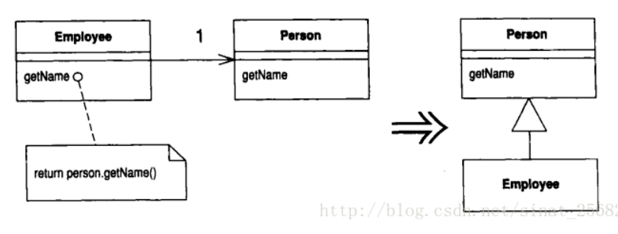
处理继承关系
Replace Delegation with Inheritance（以继承取代委托）（坏味道代码中间人）
1.场景：你在两个类之间使用委托关系，并经常为整个接口编写许多极简单的委托函数。
2.原因：发现自己需要使用受拖类的所有函数，该重构方法能轻松走“回头路”。
3.做法：让委托端称为受托段的一个子类。编译。此时，某些函数可能会发生冲突：他们可能有相同的名称，但在返回类型、异常指定或可见承担方面有所差异。将受托字段设为该字段所处对象本身。去掉简单的委托函数。编译并测试。将所有其他设计委托关系的代码，改为调用对象自身。
移除受托字段。

Slide 46
坏味道代码
第八部分

Slide 47
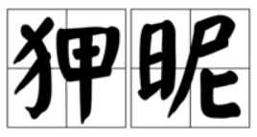
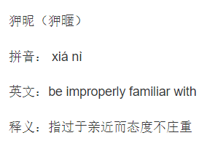
坏味道代码
狎昵关系(Inappropriate Intimacy)
1.特征：一个类大量使用另一个类的内部字段和方法。
2.原因：类和类之间应该尽量少的感知彼此（减少耦合）。
这样的类更容易维护和复用。
3.解决办法：最简单的解决方法是运用搬移函数(Move Method) 和搬移字段(Move Field) 来让类之间斩断羁绊。
你也可以看看是否能运用将双向关联改为单向关联(Change Bidirectional Association to Unidirectional) 让其中一个类对另一个说分手，去除不必要的关联。
如果这两个类实在是情比金坚，难分难舍，可以运用提炼类(Extract Class)把二者共同点提炼到一个新类中，让它们产生爱的结晶。或者，可以尝试运用隐藏委托关系(Hide Delegate)让另一个类来为它们牵线搭桥。
继承往往造成类之间过分紧密，因为子类对超类的了解总是超过后者的主观愿望，如果你觉得该让这个子类自己闯荡，请运用以委托取代继承(Replace Inheritance with Delegation) 来让超类和子类分家。

Slide 48
坏味道代码
依恋情结（Feature Envy）
函数对某个类的兴趣高过对自己所处的类，通常的焦点就是数据，某个函数为了计算某个值，从另一个对象那儿调用几乎半打的取值函数。这时一个运用 Move Method （搬移函数）把它移到自己该去的地方。有时候函数中只有一部分受这种依恋之苦，这时候使用Extract Method （提炼函数）把这部分提炼到独立函数中，再使用Move Method （搬移函数）带它去它的梦中家园。
一个函数往往会用到几个类的功能，那么它究竟该被置与何处呢？原则：判断哪个类拥有最多被此函数使用的数据，然后就把这个函数和那些数据摆在一起。如果先以Extract Method （提炼函数）将这个函数分解为数个较小函数并分别置于不同地点，上述步骤就比较容易完成了。

Slide 49
坏味道代码
过度耦合的消息链(Message Chains)
1.特征：消息链的形式类似于：obj.getA().getB().getC()。
如果你看到用户向一个对象请求另一个对象，然后再向后者请求另一个对象，然后再请求另一个对象……这就是消息链。实际代码中你看到的可能是一长串getThis()或一长串临时变量。采取这种方式，意味客户代码将与查找过程中的导航紧密耦合。一旦对象间关系发生任何变化，客户端就不得不做出相应的修改。
2.解决办法：可以运用隐藏委托关系(Hide Delegate)删除一个消息链。客户通过一个委托类来调用另一个对象，在服务类上建立客户所需的所有函数，用以隐藏委托关系。
有时更好的选择是：先观察消息链最终得到的对象是用来干什么的。看看能否以提炼函数(Extract Method)把使用该对象的代码提炼到一个独立函数中，再运用搬移函数(Move Method) 把这个函数推入消息链。

Slide 50
坏味道代码
被拒绝的馈赠(Refused Bequest)
1.特征：子类仅仅使用父类中的部分方法和属性。其他来自父类的馈赠成为了累赘。
2.原因：有些人仅仅是想重用超类中的部分代码而创建了子类。但实际上超类和子类完全不同。
3.解决办法：如果继承没有意义并且子类和父类之间确实没有共同点，可以运用 以委托取代继承(Replace Inheritance with Delegation) 消除继承。如果继承是适当的，则去除子类中不需要的字段和方法。
提炼超类(Extract Superclass) 将所有超类中对于子类有用的字段和函数提取出来，置入一个新的超类中，然后让两个类都继承自它。
以委托取代继承(Replace Inheritance with Delegation)：某个子类只使用超类接口中的一部分，或是根本不需要继承而来的数据。
（1）在子类中新建一个字段用以保存超类；
（2）调整子类函数，令它改而委托超类；
（3）然后去掉两者之间的继承关系。

Slide 51
坏味道代码
中间人（Middle Man）
对象的基本特征之一就是封装：对外部世界隐藏其内部细节。封装往往伴随委托。比如说你问你主管是否有时间参加一个会议，他就把这个消息“委托”给他的记事簿，然后才能回答你。你没必要知道这位主管到底使用传统记事簿或电子记事簿或秘书来记录自己的约会。
但是人们可能过度运用委托。你也许会看到某个类有一半的函数都委托给其他类，这样就是过度运用。这时应该使用 Remove Middle Man （移除中间人），直接和真正负责的对象打交道。如果不干实事的函数只有少数几个，可以运用 Inline Method （内联函数）把它们放进调用端。如果这些中间人还有其他行为，可以运用 Replace Delegation with Inheritance （以继承取代委托）把它们变成实责对象的子类，这样你即可以扩展原对象的行为，又不必负担那么多的委托动作。

Slide 52
坏味道代码
不完美的库类(Incomplete Library Class)
1.特征：当一个类库已经不能满足实际需要时，且该类库是只读，不能修改。
如果你只想修改类库的一两个函数，可以运用引入外加函数(Introduce Foreign Method)；
如果想要添加一大堆额外行为，就得运用引入本地扩展(Introduce Local Extension) 。
引入外加函数(Introduce Foreign Method)：
（1）在客户端类建立一个函数，用来提供你需要的功能，这个函数不应该调用客户端类的任何特性。如果他需要一个值，把该值当做参数传给它。
（2）以服务类实例作为该函数的第一个参数。
（3）将该函数注释为：外加函数，应该在服务类实现。
引入本地扩展(Introduce Local Extension)
建立一个新类，使它包含这些额外函数，让这个扩展品成为源类的子类或包装类。

Slide 53
坏味道代码
Switch Statements（switch惊悚现身）
面向对象程序的一个最明显特征就是：少用switch (或case）语句。从本质上说， switch语句的问题在于重复（duplication）。你常会发现同样的switch语句散布 于不同地点。如果要为它添加一个新的子句，你必须找到所有switch语句 并修改它们。面向对象中的多态（polymorphism ）概念可为此带来优雅的解决办法。
大多数时候，一看到switch语句你就应该考虑以「多态」来替换它。问题是态 该出现在哪儿？switch语句常常根据 type code（型别码）进行选择，你要的是「与 该 type code相关的函数或class」。所以你应该使用Extract Method （提炼函数）将switch语句提炼到一个独立函数中，再以Move Method（搬移函数） 将它搬移到需要多态性的那个class里头。此时你必须决定是否使用 Replace Type Code with Subclasses（以子类取代类型码）。一旦这样完成继承结构之后， 你就可以运用Replace Conditional with Polymorphism（以多态取代条件式）了。（将这个条件式的每个分支放进一个subclass 内的覆写函数中，然后将原始函数声明为抽象函数）
如果你只是在单一函数中有些选择事例，而你并不想改动它们，那么「」就有 点杀鸡用牛刀了。这种情况下Replace Parameter with Explicit Methods（以明确函多态数取代参数）是个不错的选择。（针对该参数的每一个可用值，建立一个独立函数）

Slide 54
坏味道代码
发散式变化(Divergent Change)
1.定义：是指一个类受多种变化的影响。即一个类被锚定了多个变化，当这些变化中的任意一个发生时，就必须对类进行修改。
你发现你想要修改一个函数，却必须要同时修改许多不相关的函数。例如，当你想要添加一个新的产品类型时，你需要同步修改对产品进行查找、显示、排序的函数。
2.解释：一个类最好只因一种变化而被修改
3.原因：通常，这种发散式修改是由于编程结构不合理或者“复制-粘贴式编程”。
4.解决办法：
你应该找出某特定原因而造成的所有变化，然后运用Extract Class将它们提炼到另一个类中。
extract class（提炼类）：某个类做了不止一件事时，建立一个新类，将相关字段和函数从旧类搬移到新类。

Slide 55
坏味道代码
散弹式修改(Shotgun Surgery)
1. 描述：一种变化引发程序多处的修改。
2.解释:一种变化在程序中有多个锚点，并且分散在程序各处。(就像散弹一样)
这种代码坏味道会让你因为一个需求而去修改多个类。例如，你想要创建一个新的用户规则（如“Supper-Admin”），然后你发现，为了增加这个规则还需要修改 Profile、Products 和 Employees 类中的某些方法。在这种情况下，可以考虑将这些方法放在一个单独的类中。
2.原因：一个单一的职责被拆分成大量的类。
3.解决办法：运用搬移函数(Move Method) 和 搬移字段(Move Field) 来搬移不同类中相同的行为到一个独立类中。如果没有适合存放搬移函数或字段的类，就创建一个新类。
通常，可以运用 将类内联化(Inline Class) 将一些列相关行为放进同一个类。
Move Method（搬移函数）：你的程序中，有个函数与其所驻类之外的另一个类进行更多交流：调用后者，或被后者调用。在该函数最常引用的类中建立一个有着类似行为的新函数。将旧函数变成一个单纯的委托函数，或是旧函数完全移除。
Move Field（搬移字段）：在你的程序中，某个字段被其所驻类之外的另一个类更多地用到。在目标类新建一个字段，修改源字段的所有用户，令他们改用新字段。
Inline Class（将类内联化）：将这个类的所有特性搬移到另一个类中，然后移除原类。

Slide 56
总结
“我已经知道如何重构了吗？”Kent Beck告诉我们：不，还没有。
前面各章列出的技术要点仅仅只是一个起点，是你登堂入室之前的大门。如果没有这些技术，你根本无法对运行中的程序进行任何设计上的改动。有了这些技术，你仍然做不到，但起码可以开始尝试了。
这些技术如此精彩，可它们仅仅只是一个开始，这是为什么？答案很简单：因为还不知道何时应该使用它们，何时不应该使用；何时开始，何时停止；何时前进，何时等待。使重构能够成功的，不是前面各自独立的技术，而是这种节奏。
那么，什么时候才算真正掌握重构了呢？当我们开始冷静下来的时候，对自己的重构技艺感到绝对自信----不论别人留下的代码多么杂乱无章，你都可以将它变好，好到足以进行后续的开发----那个时候，我们会感觉自己开始 ”得道“了。

